Slide 1
ปฐมนิเทศนักศึกษาปี 1 ภาควิชาวิศวกรรมเครื่องกล ปีการศึกษา 2560 17 สิงหาคม 2560

Slide 2
คำขวัญมหาวิทยาลัย
อตฺตานํ อุปมํ กเร
(พึงปฏิบัติต่อผู้อื่น เหมือนดังปฏิบัติต่อตนเอง)
ที่มา https://www.mahidol.ac.th/th/mean_logo1.htm

Slide 3
สำนักงานภาควิชาวิศวกรรมเครื่องกล
อาคาร 1 ชั้น 4 โทรศัพท์ 028892138 ต่อ 6401-3
รับติดต่อเฉพาะนักศึกษาที่แต่งกายถูกต้องเท่านั้น !
Notes:
การแต่งกายห้ามใส่เสื้อชอปเรียนวิชาที่ไม่ใช่ชอป
รวมทั้งเวลาสอบหรือติดต่องานที่คณะต้องใส่ชุดนักศึกษาเท่านั้น
ห้ามใส่รองเท้าแตะ

Slide 4
☺
การแต่งกายที่ถูกต้อง
ของนักศึกษา

Slide 8
หลักสูตรวิศวกรรมศาสตรบัณฑิต สาขาวิชาวิศวกรรมเครื่องกล

Slide 9
ข้อมูลทั่วไปของหลักสูตร
ชื่อหลักสูตร
ภาษาไทย : วิศวกรรมศาสตรบัณฑิต สาขาวิชาวิศวกรรมเครื่องกล
ภาษาอังกฤษ : Bachelor of Engineering in Mechanical Engineering
ชื่อปริญญาและสาขาวิชา
ภาษาไทย ชื่อเต็ม: วิศวกรรมศาสตรบัณฑิต (วิศวกรรมเครื่องกล)
ชื่อย่อ : วศ.บ. (วิศวกรรมเครื่องกล)
ภาษาอังกฤษ ชื่อเต็ม: Bachelor of Engineering (Mechanical Engineering)
ชื่อย่อ: B.Eng. (Mechanical Engineering)
Notes:
บอกนักศึกษาว่าที่แจกไปเป็นหลักสูตรฉบับย่อ

Slide 10
ปรัชญาของหลักสูตร
มุ่งเน้นการผลิตบัณฑิตให้มีความรอบรู้ทั้งภาคทฤษฎีและภาคปฏิบัติ สามารถนำไปประยุกต์ใช้ได้อย่างเหมาะสม
มีความสามารถในการคิดวิเคราะห์และสังเคราะห์อย่างเป็นระบบ หมั่นแสวงหาความรู้ด้วยตนเอง และสามารถติดต่อสื่อสารกับผู้อื่นได้เป็นอย่างดี รวมทั้งให้เป็นผู้มีคุณธรรมและจริยธรรม
เน้นสร้างบัณฑิตให้ใฝ่รู้ สามารถบูรณาการ และนำเอาองค์ความรู้ในสาขาที่เกี่ยวข้องกับงานทางด้านวิศวกรรมเครื่องกลสู่การปฏิบัติ
มีความกล้าคิด และแสดงออกอย่างสร้างสรรค์ มีจริยธรรมและจรรยาบรรณแห่งวิชาชีพวิศวกร ตระหนักถึงคุณค่าศิลปวัฒนธรรม คำนึงถึงคุณภาพชีวิตและสิ่งแวดล้อม เพื่อให้สอดคล้องกับความต้องการของตลาดและสังคม

Slide 11
คุณลักษณะพิเศษของนักศึกษา
1. มีวินัยในการดำเนินชีวิต ใฝ่รู้ ขวนขวายศึกษาหาความรู้เพื่อพัฒนาตนเอง (Mastery, M)
2. มีสำนึกรับผิดชอบต่อส่วนรวม (Altruism, A)
3. ยอมรับความคิดเห็นที่แตกต่าง (Harmony, H)
4. มีคุณธรรม และปฏิบัติตามจรรยาบรรณวิศวกร (Integrity, I)
5. มีความมุ่งมั่นในการทำงานให้ประสบผลสำเร็จ (Determination, D)
6. กล้าคิด มีความคิดสร้างสรรค์งานวิศวกรรมที่เป็นประโยชน์ต่อสังคม (Originality, O)
7. มีภาวะผู้นำ (Leadership, L)

Slide 12
หน่วยกิต
หมวดวิชา | จำนวนหน่วยกิต
หมวดวิชาศึกษาทั่วไป
- กลุ่มวิชาสังคมศาสตร์และมนุษยศาสตร์ | 12
- กลุ่มวิชาภาษา | 12
- กลุ่มวิชาวิทยาศาสตร์และคณิตศาสตร์ | 6
หมวดวิชาเฉพาะ
- กลุ่มวิชาแกน | 26
- กลุ่มวิชาเฉพาะบังคับ | 77
- กลุ่มวิชาเฉพาะเลือก | 9
หมวดวิชาเลือกเสรี | 6
การฝึกงาน | 1
รวม | 149

Slide 13
แผนการเรียน ปี1 เทอม1 (21 หน่วยกิต)
MUGE 101 General Education for Human Development
MUGE 102 Social Studies for Human Development
MUGE 103 Arts and Sciences for Human Development
LAEN 103-105 English Level 1-3
LATH 100 Arts of Using Thai Language in Communication
SCMA 115 Calculus
SCPY 110 Physics Laboratory I
SCPY 151 General Physics I
EGME 102 Engineering Drawing
EGIE 101 Basic Engineering Practice
xxxx xxx วิชาเลือกหมวดศึกษาทั่วไป กลุ่มวิชามนุษยศาสตร์ ฯ
(กิจกรรมพลศึกษา/ดนตรี)
Notes:
วิชาเลือกหมวดศึกษาทั่วไป กลุ่มวิชามนุษยศาสตร์ ฯ (กิจกรรมพลศึกษา/ดนตรี)

Slide 14
แผนการเรียน ปี1 เทอม2 (21 หน่วยกิต)
MUGE 101 General Education for Human Development
MUGE 102 Social Studies for Human Development
MUGE 103 Arts and Sciences for Human Development
LAEN 104-106 English Level 2-4
LATH 100 Arts of Using Thai Language in Communication
SCCH 113 General Chemistry
SCCH 118 Chemistry Laboratory
SCMA 165 Ordinary Differential Equations
SCPY 152 General Physics II
EGCO 111 Computer Programming

Slide 15
แผนการเรียน ปี2 เทอม1 (22 หน่วยกิต)
EGME 121 Engineering Mechanics I
EGME 209 Computer Aided Design and Engineering
EGID 200 Engineering Mathematics
EGEE 217 Fundamental of Electrical Engineering
EGEE 218 Fundamental of Electrical Engineering Laboratory
EGIE 103 Engineering Materials
EGIE 204 Manufacturing Processes
EGIE 261 Probability and Statistics
SCPY 120 Physics Laboratory II

Slide 16
แผนการเรียน ปี2 เทอม2 (21 หน่วยกิต)
EGME 204 Mathematics for Mechanical Engineers
EGME 213 Mechanics of Materials I
EGME 221 Engineering Mechanics II
EGME 231 Thermodynamics I
EGME 252 Automotive Engineering I
xxxx xxx วิชาเลือกหมวดศึกษาทั่วไป (กลุ่มวิชาภาษา)
xxxx xxx วิชาเลือกหมวดศึกษาทั่วไป (กลุ่มมนุษยศาสตร์ สังคมศาสตร์)

Slide 17
แผนการเรียน ปี3 เทอม1 (20 หน่วยกิต)
EGME 206 Numerical Methods for Engineers
EGME 234 Fluid Mechanics I
EGME 324 Mechanics of Machinery
EGME 363 Automatic Control
EGME 332 Thermodynamics II
EGID 300 Philosophy, Ethics and Laws for Engineers
EGME 371 Mechanical Engineering Laboratory I
EGME xxx วิชาเฉพาะเลือกทางวิศวกรรมเครื่องกล
Notes:
เตรียมสอบ toefl toeic ตั้งแต่เทอมนี้เป็นต้นไป

Slide 18
แผนการเรียน ปี3 เทอม2 (16 หน่วยกิต)
EGME 323 Mechanical Design I
EGME 334 Heat Transfer
EGME 352 Internal Combustion Engines
EGME 372 Mechanical Engineering Laboratory II
EGIE 335 Cost Analysis and Budgeting
EGME xxx วิชาเฉพาะเลือกทางวิศวกรรมเครื่องกล

Slide 19
แผนการเรียน ปี3 ภาคฤดูร้อน (1 หน่วยกิต)
EGME 303 Mechanical Engineering Training

Slide 20
แผนการเรียน ปี4 เทอม1 (16 หน่วยกิต)
EGME 421 Mechanical Design II
EGME 422 Mechanical Vibration
EGME 442 Air Conditioning
EGME 495 Project Seminars
EGME 451 Power Plant Engineering
xxxx xxx วิชาเลือกเสรี

Slide 21
แผนการเรียน ปี4 เทอม2 (11 หน่วยกิต)
EGME 499 Mechanical Engineering Projects
EGIE 333 Engineering Economy
EGME xxx วิชาเฉพาะเลือกทางวิศวกรรมเครื่องกล
xxxx xxx วิชาเลือกเสรี
Notes:
พูดเรื่อง project ต้องมีอาจารย์ที่ปรึกษา
ทุกวิชาถ้าเรียน 3 ครั้ง ไม่ผ่านจะถูกรีไทร์

Slide 22
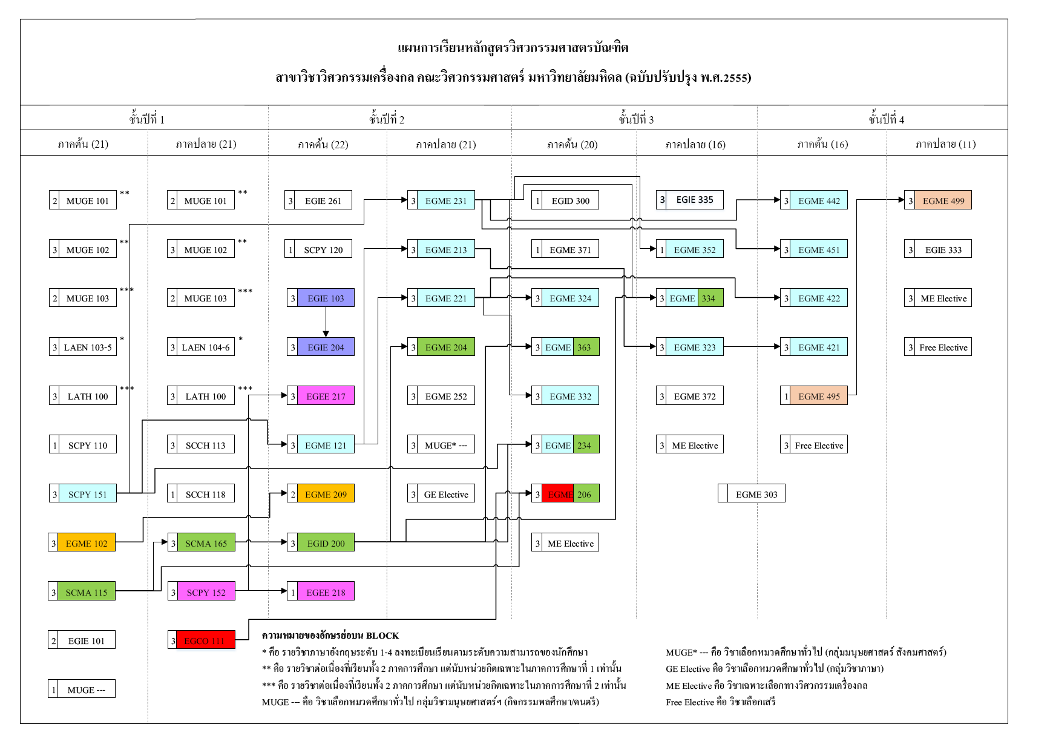

Slide 23
ข้อบังคับมหาวิทยาลัยมหิดล
การคิดแต้มเฉลี่ย
การจำแนกสภาพนักศึกษา
การสำเร็จการศึกษาสำหรับนักศึกษารหัส 60 เป็นต้นไป
-แต้มเฉลี่ยสะสมตลอดหลักสูตรไม่ต่ำกว่า 2.00
-สอบภาษาอังกฤษผ่านตามเกณฑ์ที่มหาวิทยาลัยกำหนด
(จะแจ้งเกณฑ์ให้ทราบภายหลัง)
Notes:
อ.ปัญญา อธิบายเรื่องการคิดแต้มเฉลี่ย การจำแนกสภาพนักศึกษา
เกียรตินิยมอันดับ2 ต้องได้เกรดเกิน 3.25 ไม่เคย F หรือ regrade
เกียรตินิยมอันดับ1 ต้องได้เกรดเกิน 3.50 ไม่เคย F หรือ regrade

Slide 24
นักศึกษาต้องมาพบอาจารย์ที่ปรึกษา ก่อนลงทะเบียนทุกเทอม เพื่อวางแผนการเรียนแต่ละเทอม และต้องนำ Transcript มาด้วย

Slide 25
Website ที่สำคัญ

Slide 26
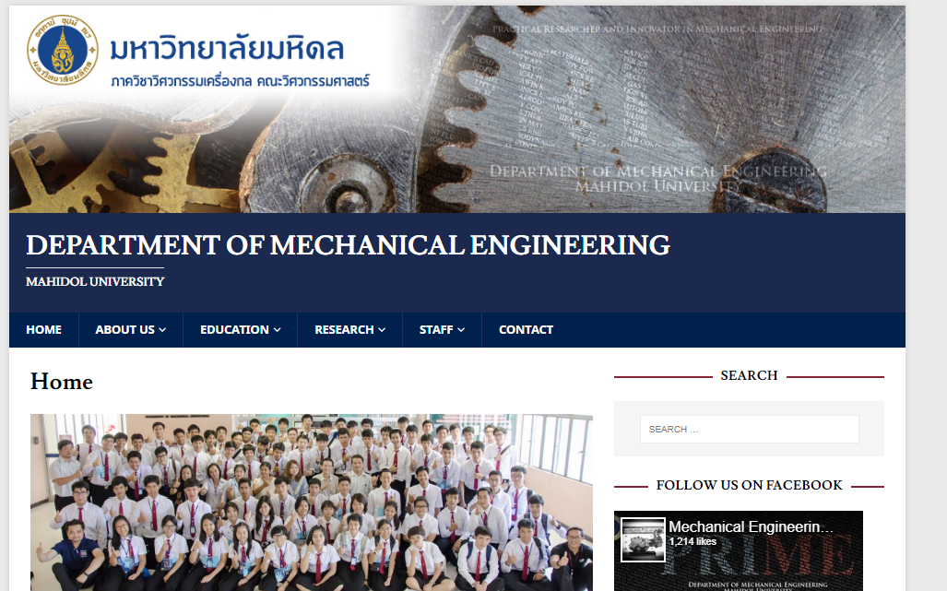
ภาควิชาวิศวกรรมเครื่องกล
www.eg.mahidol.ac.th/dept/egme

Slide 27
facebook
Mechanical Engineering Mahidol University

Slide 28
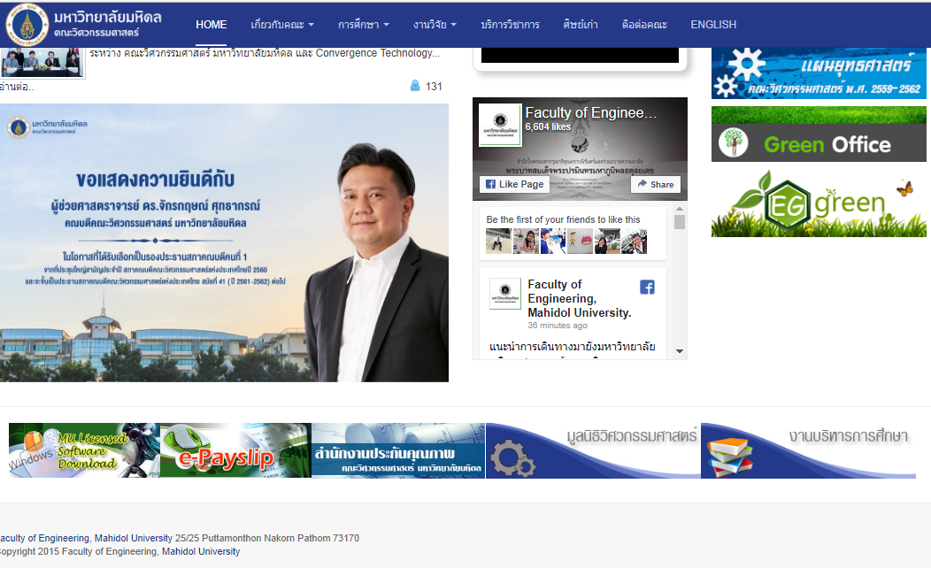
คณะวิศวกรรมศาสตร์
www.eg.mahidol.ac.th

Slide 29
งานบริหารการศึกษา
www.eg.mahidol.ac.th/office/edu

Slide 30
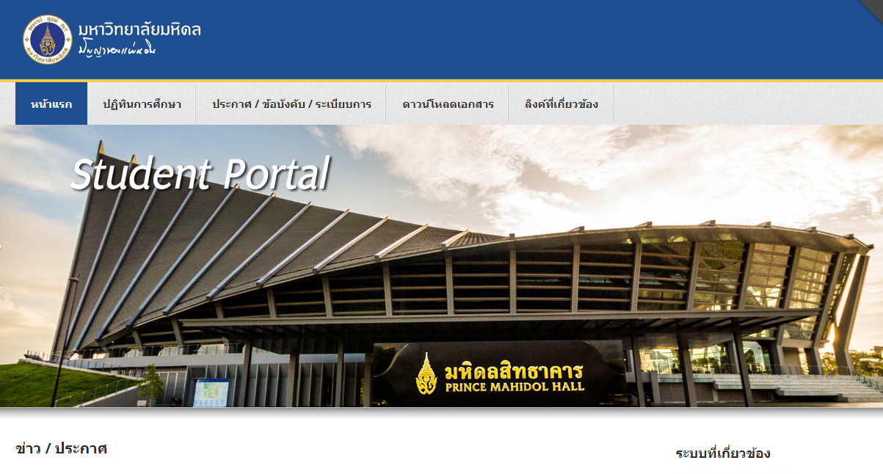
www.student.mahidol.ac.th

Slide 31
เตรียมความพร้อม

Slide 32
การพัฒนาทักษะด้านภาษาอังกฤษ

Slide 33
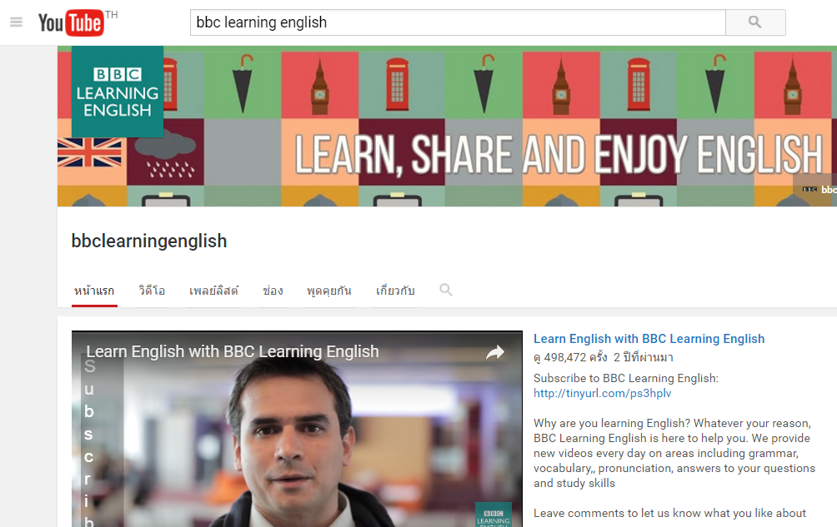
การพัฒนาทักษะด้านภาษาอังกฤษ

Slide 34
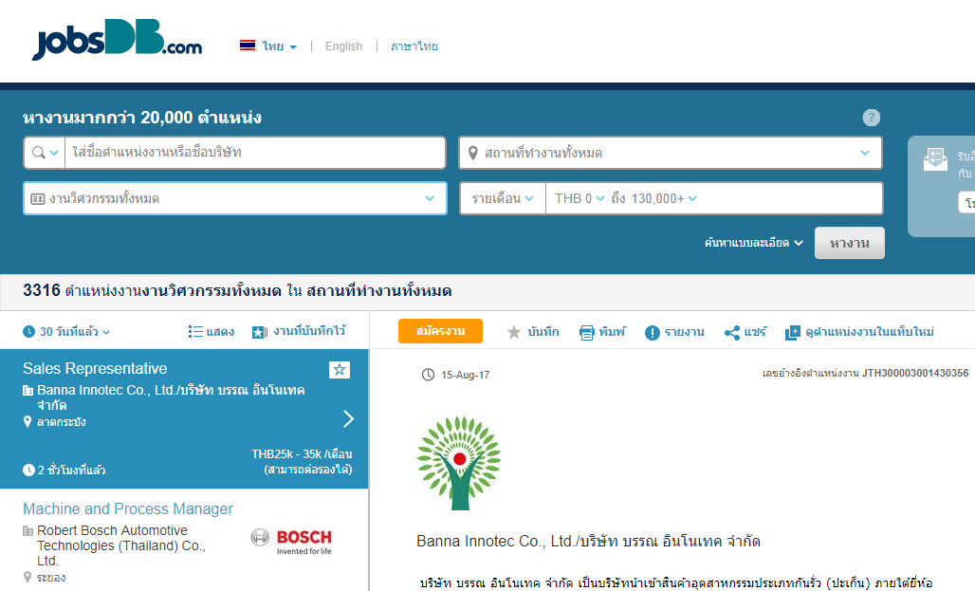
ทักษะอื่นๆในการทำงาน

Slide 35
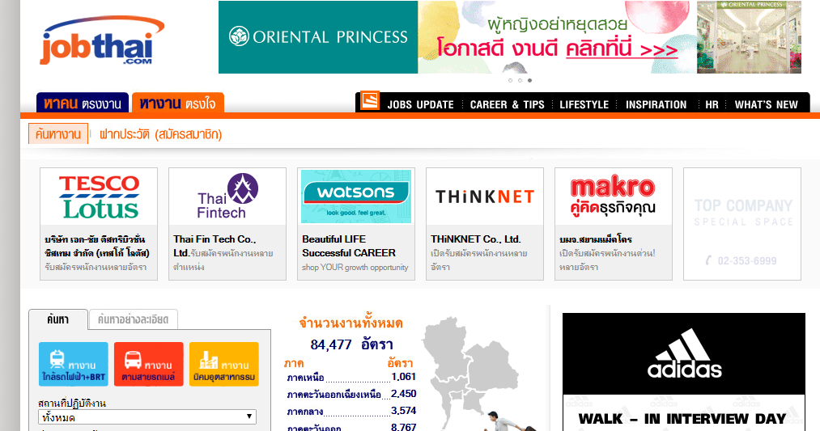
ทักษะอื่นๆในการทำงาน

Slide 36
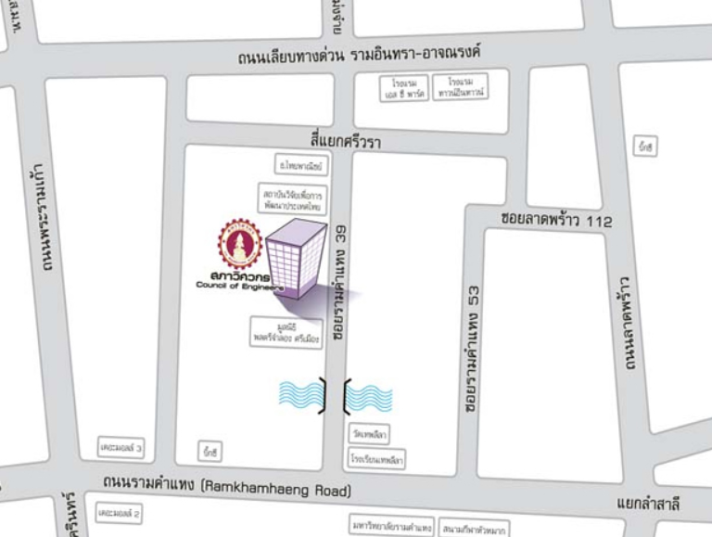
สภาวิศวกร (Council of Engineers)
สภาวิศวกรเป็นหน่วยงานที่ทำหน้าที่ออกใบอนุญาตให้แก่ผู้ประกอบวิชาชีพวิศวกรรม รวมทั้งพิจารณาพักใช้ใบอนุญาตหรือเพิกถอนใบอนุญาต รับรองปริญญา เป็นต้น
ที่ตั้ง
อาคาร ว.ส.ท. ชั้น2 ซอย รามคำแหง 39 (เทพลีลา) แขวงพลับพลา
เขตวังทองหลาง
กรุงเทพฯ 10310
www.coe.or.th

Slide 37
ใบอนุญาต
✓ภาคีวิศวกร
สามัญวิศวกร
วุฒิวิศวกร
ตัวอย่าง
Notes:
ใบอนุญาตบางทีก็เรียกว่าใบ กว
ใบ กว ย่อมาจาก ใบประกอบวิชาชีพวิศวกร

Slide 38
อาจารย์ที่ปรึกษา

Slide 39
อาจารย์ที่ปรึกษา
ผศ.ดร. สราวุธ เวชกิจ (หัวหน้าภาควิชาวิศวกรรมเครื่องกล)
รายชื่อนักศึกษาในความดูแล (ชั้นปีที่ 1)
ลำดับที่ | รหัสนักศึกษา | ชื่อ-สกุล
1 | 6013008 | นาย ตะวัน มัทนวีรพงศ์
2 | 6013009 | นาย ธงชัย วังศิริไพศาล
3 | 6013010 | นาย ธนา ธูปแก้ว

Slide 40
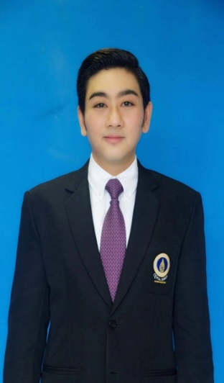
อาจารย์ที่ปรึกษา
ผศ.ดร. ธนภัทร์ วานิชานนท์(รองหัวหน้าภาควิชาวิศวกรรมเครื่องกล)
รายชื่อนักศึกษาในความดูแล (ชั้นปีที่ 1)
ลำดับที่ | รหัสนักศึกษา | ชื่อ-สกุล
1 | 6013001 | นาย ไกรวิชญ์ เงินทอง
2 | 6013002 | นาย คณิศร เเสงทองสวัสดิ์
3 | 6013003 | นาย ชัชชัย ชัยศาสตรา
4 | 6013004 | นาย ฌมา คงมี

Slide 41
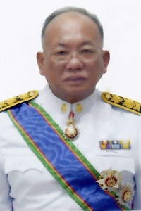
อาจารย์ที่ปรึกษา
ผศ. บรรยงวุฒิ จุลละโพธิ
รายชื่อนักศึกษาในความดูแล (ชั้นปีที่ 1)
ลำดับที่ | รหัสนักศึกษา | ชื่อ-สกุล
1 | 6013005 | นาย ณภัทร มีบุญ
2 | 6013006 | น.ส. ณัฐนรี วรจินดา
3 | 6013007 | นาย ดุษฎี กรีพานิช

Slide 42
อาจารย์ที่ปรึกษา
อ. ชาคริต วรรณศิริ
รายชื่อนักศึกษาในความดูแล (ชั้นปีที่ 1)
ลำดับที่ | รหัสนักศึกษา | ชื่อ-สกุล
1 | 6013016 | นาย วรพิพัฒน์ บุญสดุดี
2 | 6013017 | นาย ศตพล ทองมี

Slide 43
อาจารย์ที่ปรึกษา
ผศ.ดร. รุ่ง กิตติพิชัย
รายชื่อนักศึกษาในความดูแล (ชั้นปีที่ 1)
ลำดับที่ | รหัสนักศึกษา | ชื่อ-สกุล
1 | 6013178 | น.ส.ปณิชา ภิรักจรรยากุล
2 | 6013179 | น.ส.ปภาวรินท์ จูมแพง
3 | 6013180 | นายปิยะบุตร จัตุมงคลกุล
4 | 6013181 | นายพงษ์สิทธิ์ ปรีชาบริสุทธิ์กุล

Slide 44
อาจารย์ที่ปรึกษา
ผศ.ดร. วรศิษฐ์ ตรูทัศนวินท์
รายชื่อนักศึกษาในความดูแล (ชั้นปีที่ 1)
ลำดับที่ | รหัสนักศึกษา | ชื่อ-สกุล
1 | 6013014 | นาย ภูสิทธิ์ แก้วสวัสดิ์วงศ์
2 | 6013015 | น.ส. มินตรา เลิศพิบูลย์วงศ์

Slide 45
อาจารย์ที่ปรึกษา
ผศ.ดร. อิทธิโชติ จักรไพวงศ์
รายชื่อนักศึกษาในความดูแล (ชั้นปีที่ 1)
ลำดับที่ | รหัสนักศึกษา | ชื่อ-สกุล
1 | 6013011 | นาย นพรุจ บุญชัย
2 | 6013012 | น.ส. เบญจรงค์ จันทร์หอม
3 | 6013013 | น.ส. ฟ้าใส จุลละทรัพย์

Slide 46
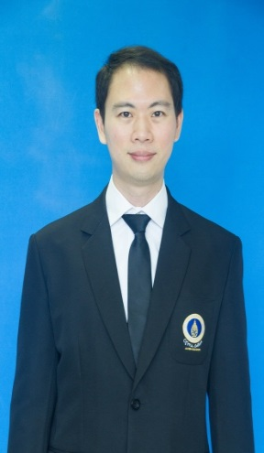
อาจารย์ที่ปรึกษา
อ.ดร. เอกรินทร์ แสงธรรมรัตน์
รายชื่อนักศึกษาในความดูแล (ชั้นปีที่ 1)
ลำดับที่ | รหัสนักศึกษา | ชื่อ-สกุล
1 | 6013018 | นาย ศุภณัฐ เต้าน้อย

Slide 47
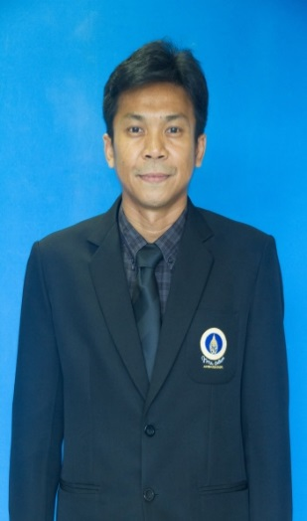
อาจารย์ที่ปรึกษา
ผศ.ดร. ชาคริต สุวรรณจำรัส (ประธานหลักสูตร ปริญญาโทและ
ปริญญาเอก)
รายชื่อนักศึกษาในความดูแล (ชั้นปีที่ 1)
ลำดับที่ | รหัสนักศึกษา | ชื่อ-สกุล
1 | 6013176 | นายธนพัฒน์ บุปผาชาติ

Slide 48
อาจารย์ที่ปรึกษา
ผศ.ดร. ปัญญา อรุณจรัสธรรม
รายชื่อนักศึกษาในความดูแล (ชั้นปีที่ 1)
ลำดับที่ | รหัสนักศึกษา | ชื่อ-สกุล
1 | 6013170 | น.ส.เจริญขวัญ เผือกรักษ์
2 | 6013171 | น.ส.ชญาดา งามดี

Slide 49
อาจารย์ที่ปรึกษา
ผศ.ดร. โชคชัย จูฑะโกสิทธิ์กานนท์
รายชื่อนักศึกษาในความดูแล (ชั้นปีที่ 1)
ลำดับที่ | รหัสนักศึกษา | ชื่อ-สกุล
1 | 6013172 | นายชูตระกูล พิตรชญารมย์
2 | 6013173 | นายณัฏฐ์ รังสิตสวัสดิ์
3 | 6013174 | นายไตรรัตน์ รักงาม
4 | 6013175 | นายธนทัต ทิวะทรัพย์

Slide 50
อาจารย์ที่ปรึกษา
ผศ.ดร. พรทิพย์ แก่งอินทร์ (ผู้ช่วยคณบดี)
รายชื่อนักศึกษาในความดูแล (ชั้นปีที่ 1)
ลำดับที่ | รหัสนักศึกษา | ชื่อ-สกุล
1 | 6013182 | น.ส.พรฑิตา พื้นผา
2 | 6013183 | น.ส.พาขวัญ ทองมั่น
3 | 6013184 | นายพูนลาภ ปะละใจ

Slide 51
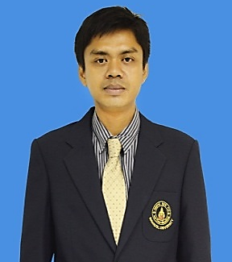
อาจารย์ที่ปรึกษา
อ.ดร. วัชรพงษ์ ชูแก้ว
รายชื่อนักศึกษาในความดูแล (ชั้นปีที่ 1)
ลำดับที่ | รหัสนักศึกษา | ชื่อ-สกุล
1 | 6013185 | นายรัชชานนทร์ ศิริ
2 | 6013186 | น.ส.รินทร์ลภัส เกียรติกมลศรี
3 | 6013187 | นายวงศธร รัตนปรีชาชัย

Slide 52
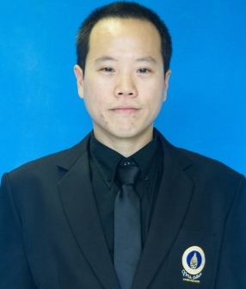
อาจารย์ที่ปรึกษา
อ.ดร. อารมณ์ เบิกฟ้า
รายชื่อนักศึกษาในความดูแล (ชั้นปีที่ 1)
ลำดับที่ | รหัสนักศึกษา | ชื่อ-สกุล
1 | 6013019 | นาย สุทธิภัทร ศันสนะจิตสกุล
2 | 6013020 | นาย อรุชา กัปตพล
3 | 6013168 | นายก้องภพ วงศ์หิรัญสมบัติ
4 | 6013169 | นายจตุพล ทุนดี

Slide 53
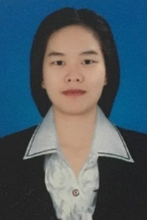
อาจารย์ที่ปรึกษา
อ.ดร. เจษฎาภรณ์ ปริยดำกล
รายชื่อนักศึกษาในความดูแล (ชั้นปีที่ 1)
ลำดับที่ | รหัสนักศึกษา | ชื่อ-สกุล
1 | 6013188 | นายวรกิตติ์ วัฒนะโรจน์ภิญโญ
2 | 6013189 | น.ส.วรัชยา จงคล้ายกลาง
3 | 6013190 | นายวัลลภ ชูศรี
4 | 6013191 | นายสุขิตกุล หาญสกุล
5 | 6013192 | นายอัคเดช เลี้ยงรักษา
6 | 6013193 | น.ส.อาทิตยา มนุญโย
7 | 6013194 | นายอุกฤษฏ์ ระวังพรมราช

Slide 54
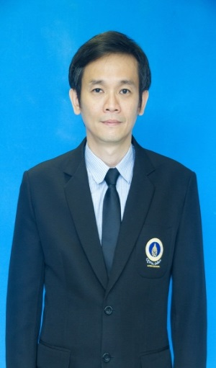
อาจารย์ที่ปรึกษา
ผศ.ดร. เอกชัย ชัยชนะศิริ (ประธานหลักสูตรปริญญาตรี)
รายชื่อนักศึกษาในความดูแล (ชั้นปีที่ 1)
ลำดับที่ | รหัสนักศึกษา | ชื่อ-สกุล
1 | 6013177 | น.ส.นันทิชา สุขจิตร

Slide 55
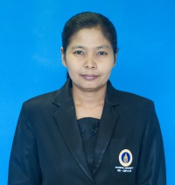
เลขานุการหลักสูตรปริญญาตรี
คุณสุกัญญา กิ่งสวัสดิ์
อีเมล์ sukanya.kin@mahidol.ac.th
โทรศัพท์
028892138 ต่อ 6401

